Slide 1
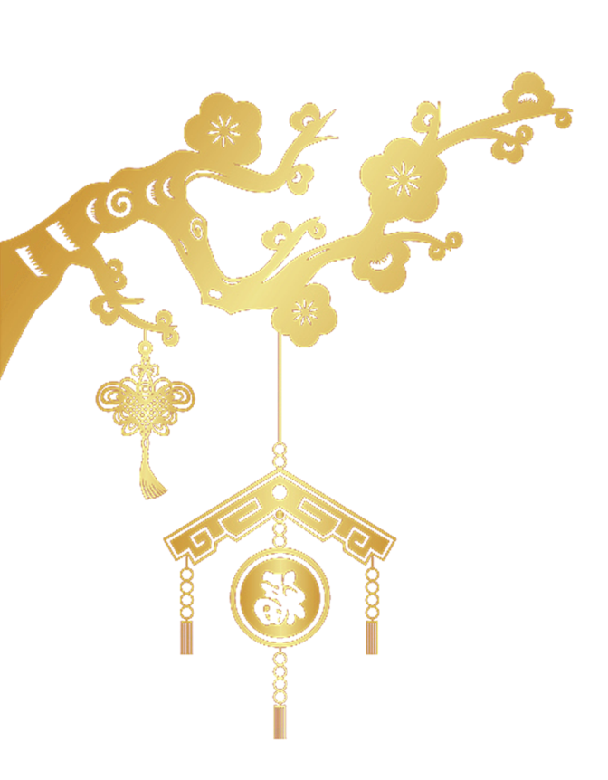
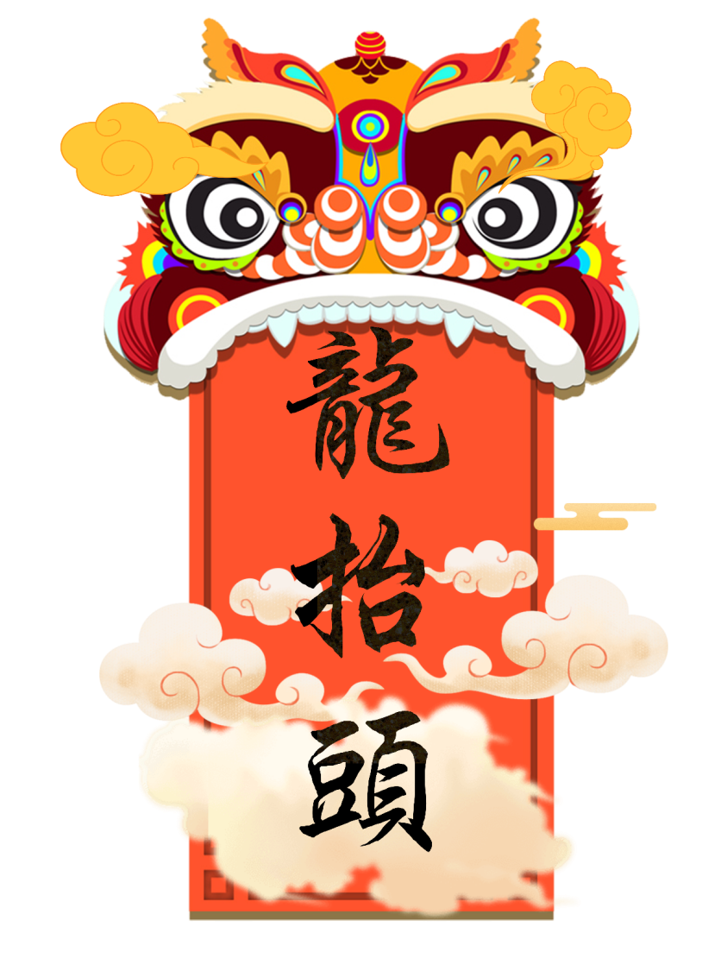

Slide 2
前言
龙抬头又被称为"春耕节"、"农事节"、"春龙节"，是中国民间传统节日。龙抬头是每年农历二月初二，俗称青龙节，传说是龙抬头的日子，它是中国城乡的一个传统节日，庆祝"龙头节"，以示敬龙祈雨，让老天佑保丰收。

Slide 3
目录
活动前期准备
活动中期准备
活动后期准备
活动效果评估

Slide 4
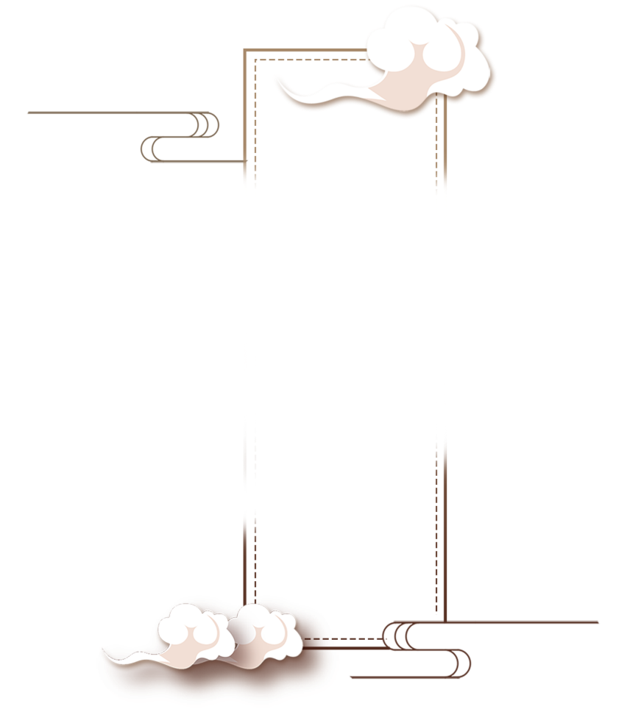
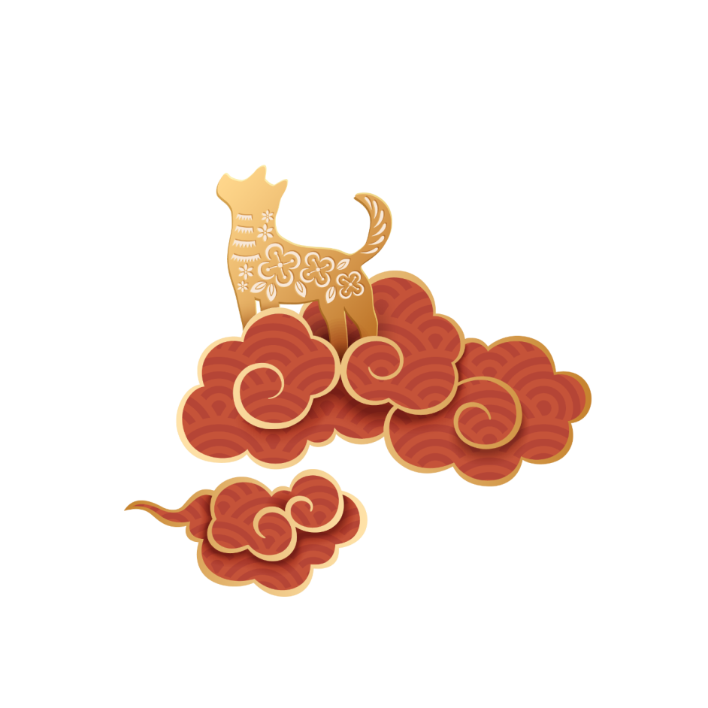
活动前期准备
第一章

Slide 5
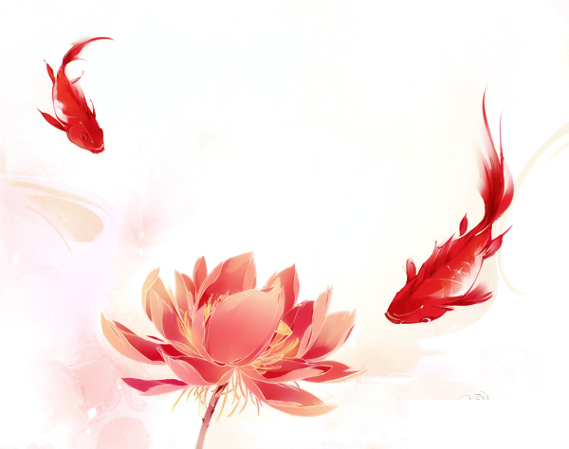
活动前期准备
添加标题
单击此处添加文本单击此处添加文本单击此处添加
添加标题
单击此处添加文本单击此处添加文本单击此处添加

Slide 6
活动前期准备
添加标题
单击此处添加文本单击此处添加文本单击此处添加
添加标题
单击此处添加文本单击此处添加文本单击此处添加
添加标题
单击此处添加文本单击此处添加文本单击此处添加

Slide 7
活动前期准备
添加标题
单击此处添加文本单击此处添加文本单击此处添加
添加标题
单击此处添加文本单击此处添加文本单击此处添加

Slide 8
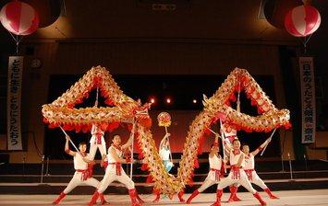
活动前期准备
添加标题
单击此处添加文本单击此处添加文本单击此处添加
节日PPT模板 http:// www.PPT818.com/jieri/

Slide 9
活动中期准备
第二章

Slide 10
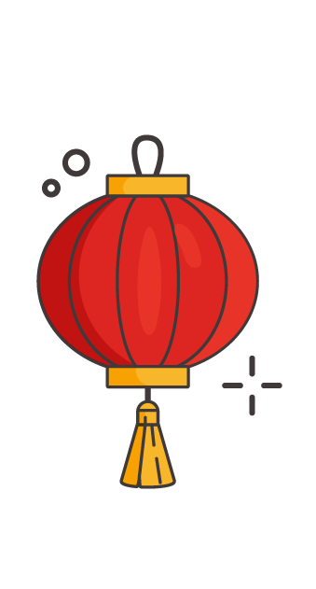
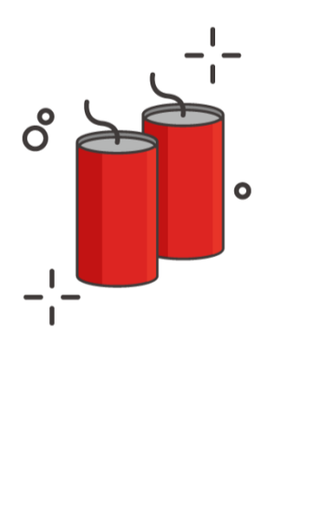
活动中期准备
添加标题
单击此处添加文本单击此处添加文本单击此处添加
添加标题
单击此处添加文本单击此处添加文本单击此处添加
01
02
03
04

Slide 11
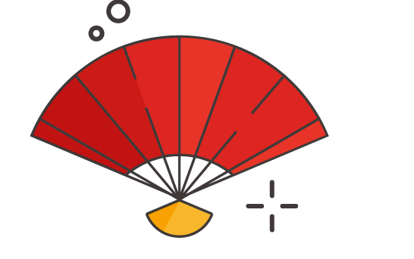
活动中期准备
添加标题
单击此处添加文本单击此处添加文本单击此处添加
添加标题
单击此处添加文本单击此处添加文本单击此处添加
添加标题
单击此处添加文本单击此处添加文本单击此处添加
添加标题
单击此处添加文本单击此处添加文本单击此处添加

Slide 12
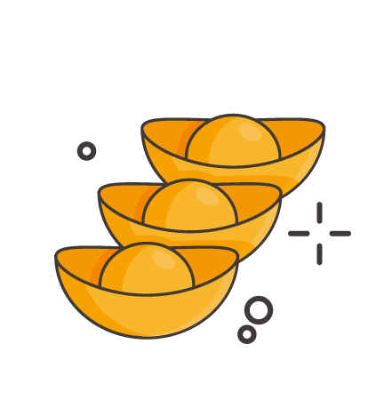
活动中期准备
添加标题
单击此处添加文本单击此处添加文本单击此处添加
添加标题
单击此处添加文本单击此处添加文本单击此处添加

Slide 13
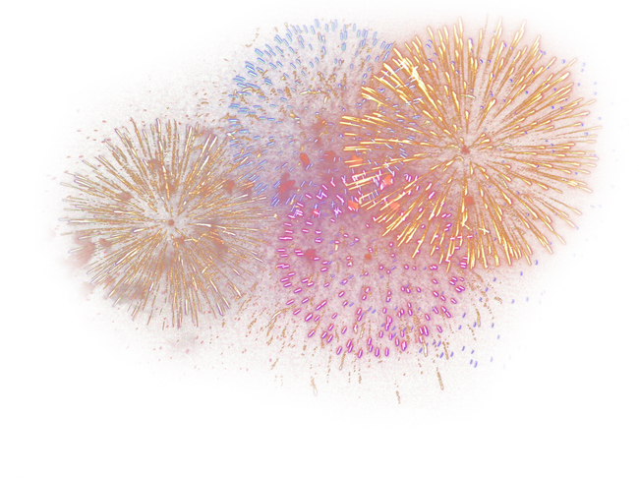
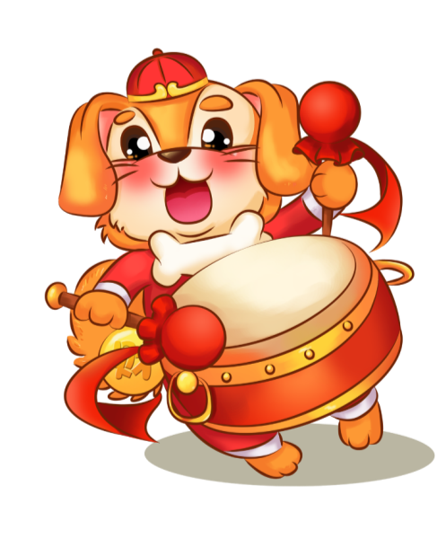
活动中期准备
龙抬头，农历二月初二，俗称青龙节，传说是龙抬头的日子，它是我国农村的一个传统节日，名曰“龙头节”。俗话说：“二月二，龙抬头，大家小户使耕牛。”此时，阳气回升，大地解冻，春耕将始，正是运粪备耕之际。传说此节起源于三皇之首伏羲氏时期。

Slide 14
活动后期准备
第三章

Slide 15
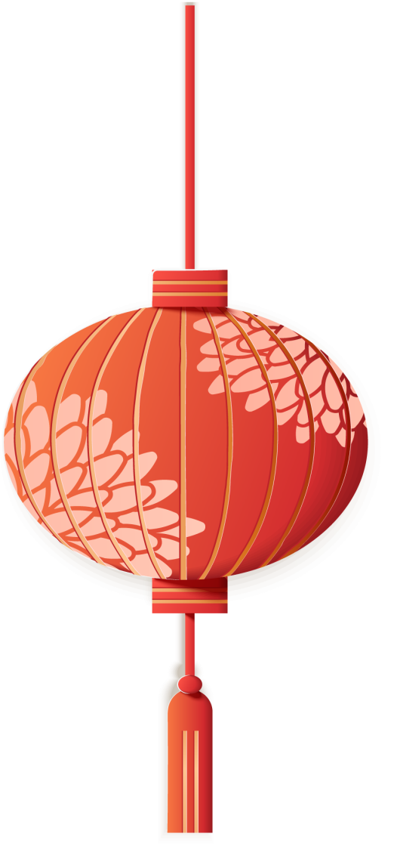
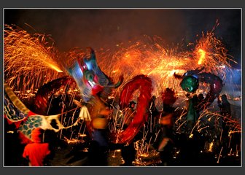
活动后期准备
添加标题
单击此处添加文本单击此处添加文本单击此处添加
添加标题
单击此处添加文本单击此处添加文本单击此处添加

Slide 16
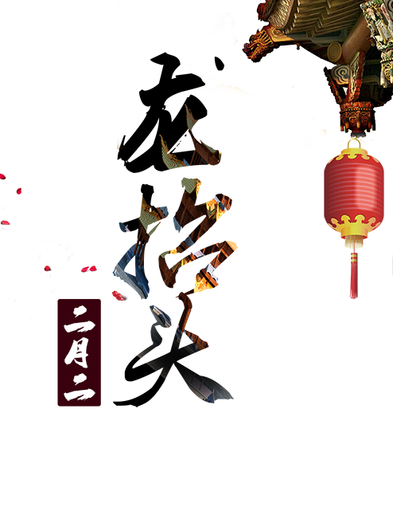
活动后期准备
农历二月初二，之所以称为龙抬头节，其实与古代天象有关。旧时人们将黄道附近的星象划分为二十八组，表示日月星辰在天空中的位置，俗称“二十八宿”，以此作为天象观测的参照。“二十八宿”产生“四象”：东方苍龙，西方白虎，南方朱雀，北方玄武。

Slide 17
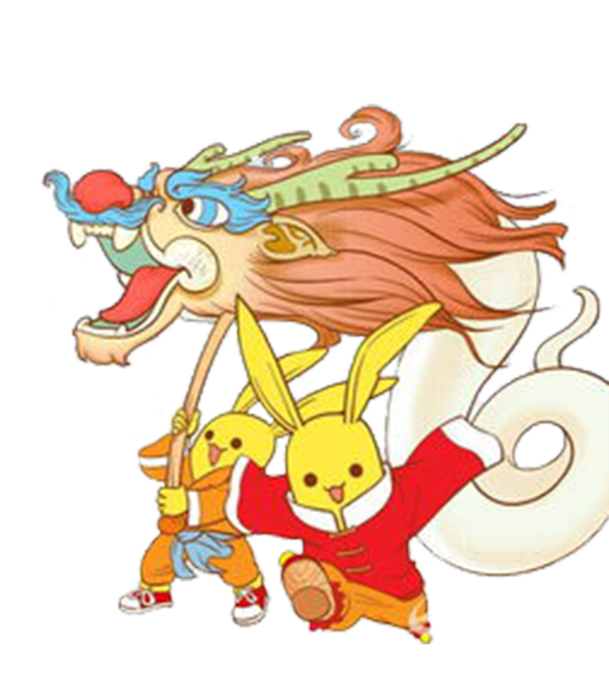
活动后期准备
龙抬头的形成，也与自然地理环境有关。人们求雨和消灭虫患的心理便折射到日常信仰当中，依靠对龙的崇拜驱凶纳吉，寄托人们对美好生活的向往——龙神赐福人间，五谷丰登。

Slide 18
活动后期准备
添加标题
单击此处添加文本单击此处添加文本
添加标题
单击此处添加文本单击此处添加文本
02
03
01
04
添加标题
单击此处添加文本单击此处添加文本
添加标题
单击此处添加文本单击此处添加文本

Slide 19
活动效果预估
第四章

Slide 20
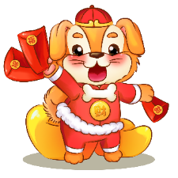
活动效果评估
添加标题
单击此处添加文本单击此处添加文本单击此处添加
添加标题
单击此处添加文本单击此处添加文本单击此处添加
01
02
添加标题
单击此处添加文本单击此处添加文本单击此处添加
添加标题
单击此处添加文本单击此处添加文本单击此处添加
04
03

Slide 21
活动效果评估
添加标题
单击此处添加文本单击此处添加文本单击此处添加
添加标题
单击此处添加文本单击此处添加文本单击此处添加

Slide 22
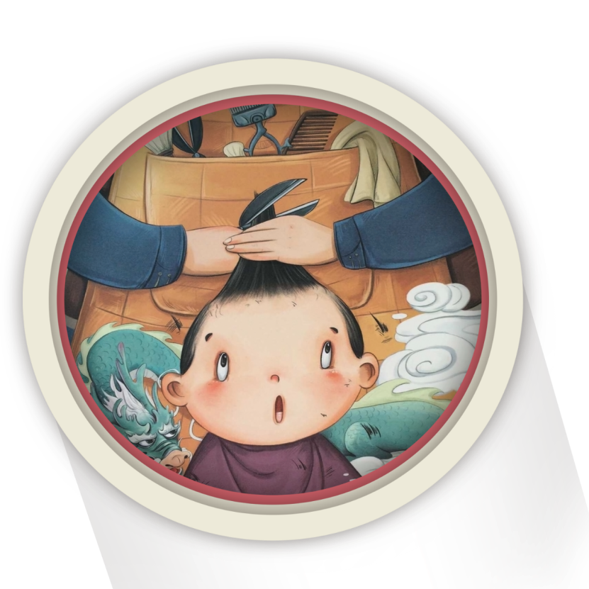
活动效果评估
添加标题
单击此处添加文本单击此处添加文本单击此处添加
添加标题
单击此处添加文本单击此处添加文本单击此处添加
添加标题
单击此处添加文本单击此处添加文本单击此处添加
添加标题
单击此处添加文本单击此处添加文本单击此处添加

Slide 23
活动效果评估
龙抬头又被称为"春耕节"、"农事节"、"春龙节"，是中国民间传统节日。

